Slide 1
KABLOSUZ SENSÖR AĞLARI İLE AKILLI TARIM SİSTEMİ
BIL 495
İlk Sunum
Sinan ELVEREN
Proje Danışmanı: Doç. Dr. Hasari ÇELEBİ
Mart 2019

Slide 2
İçerik
Projenin Şeması ve Tanımı
Proje Tasarım Planı
Proje Gereksinimleri
Başarı Kriterleri
Kaynaklar

Slide 3
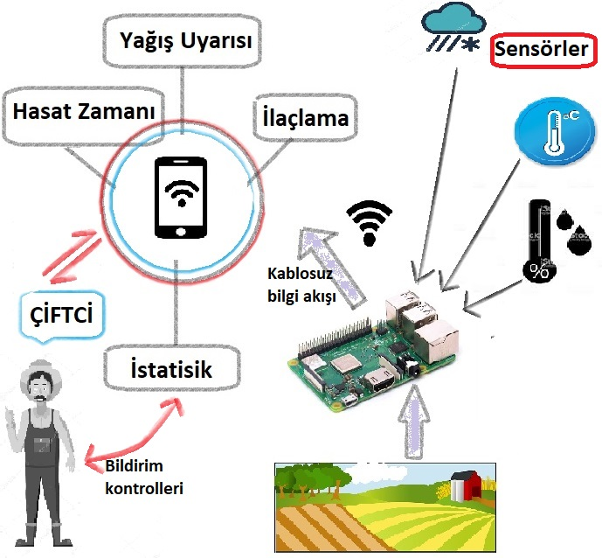
Proje Şeması ve Tanımı
Akıllı Tarım
Amaç Üreticinin tarlasının verimini artırmak ve tasarruf sağlamak
(su, ilaç, maliyet, zaman)
Toprağın nem, sıcaklık veya hava koşullarına göre damlama/sulama durumunu bildirecek
Ekilen ürünlerin hasat zamanını, ilaçlama zamanını bildirecek
Üretim istatistiklerine erişilebilecek ve üreticinin işlerini kolaylaştıracak
Bu sistem ile çiftçiler, tarlalarını tablet ya da telefonlarından uzakta olsalar bile takip edip, olası durumlar için müdahalede bulunabilecek.

Slide 4
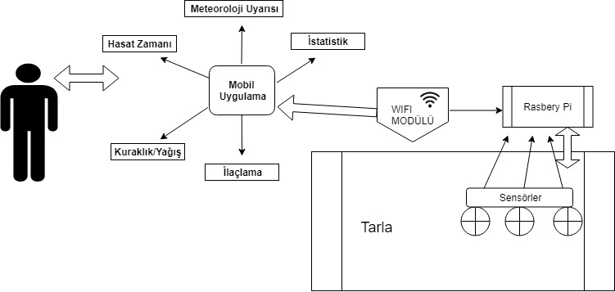
Proje Tasarım Planı
PROJE DİYAGRAMI

Slide 5
Proje Gereksinimleri - 1
Sıcaklık, nem gibi bilgilerin alınması
Meteorloji bilgisinin alınması
Bu bilgilerini kablosuz olarak çiftçiye ulaştırılması
Gelen bilgileri yorumlayıp bildirim oluşturulması
Bilgiler doğrultusunda çeşitli istatistikler oluşturulması, gösterilmesi

Slide 6
Proje Gereksinimleri - 2
Yazılım
Android Stüdyo
Android SDK, Java SDK
Donanım
Raspberry PI 3
Nem, Sıcaklık Sensörleri, Wifi Modülü
Taşınabilir Android Telefon/Tablet
Diğer
Meteoroloji Bilgisi

Slide 7
Başarı Kriterleri
Fırtına, şiddetli yağmur veya kuraklığı algılamak
Meteoroloji uyarılarını çiftçiye bildirmek
(Saatte bir güncelleme)
Toprağın nem durumunu algılayıp uyarmak
(Hassasiyet +- %15, gecikme 10 sn, 5 dakikada bir güncelleme)
Ürünlerin ilaçlama zamanlarını çiftçiye bildirmek
(Ürüne özel 1 Hafta öncesinden bildirme)
Hasat zamanlarını çiftçiye bildirmek
(Hasat zamanından 1 hafta önce bildirmek, %50 üzerinde doğruluk)
Ekilen ekine göre hasat edilen ürünlerin istatistiğini görmek

Slide 8
Kaynaklar
International Journal of Advanced Research in Computer and Communication Engineering Vol. 5, Issue 6, June 2016. “IoT based Smart Agriculture” Nikesh Gondchawar , Prof. Dr. R. S. Kawitkar2
Seraist, Akıllı Hobi Sera[online], http://www.serasist.com/ [Ziyaret Tarihi: 9 Ekim 2018].

